Slide 1


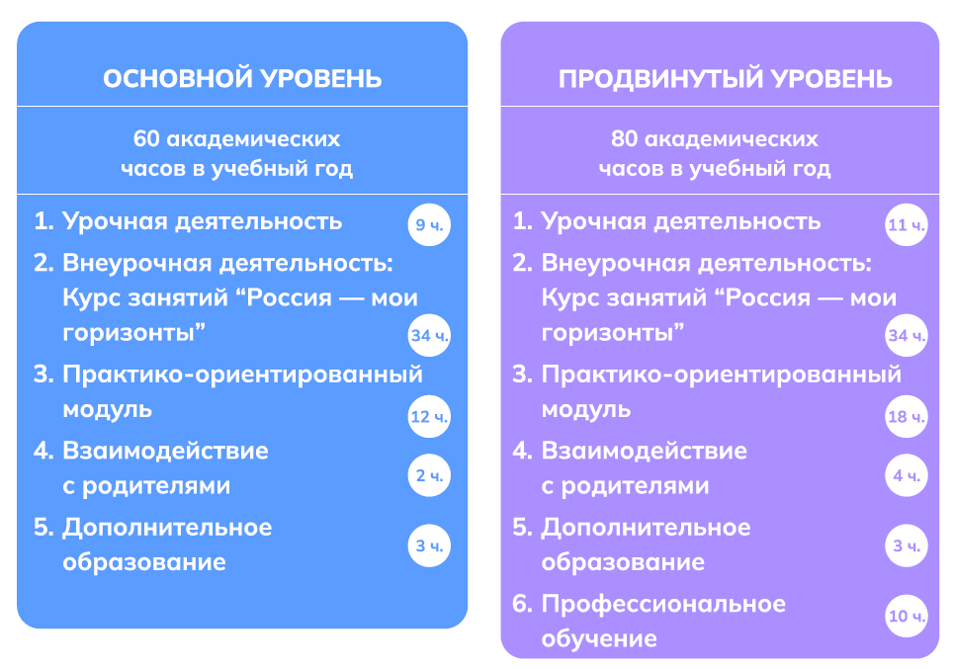


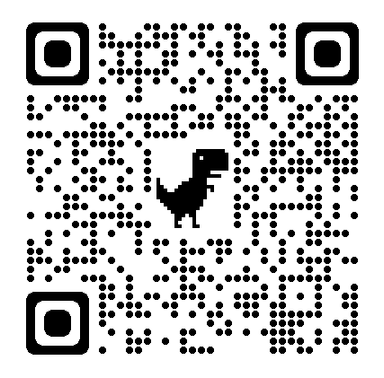
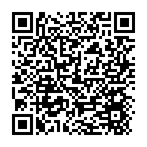

ЕДИНАЯ МОДЕЛЬ ПРОФОРИЕНТАЦИИ
(ПРОФМИНИМУМ)
единый универсальный набор профориентационных практик и инструментов для проведения мероприятий по профессиональной ориентации обучающихся 6-11 классов
Уровни профминимума
В каждой образовательной организации округа профминимум реализуется на одном из 2 уровней
Взаимодействие с родителями в Профминимуме
Очные мероприятия –родительские собрания;
Онлайн мероприятия – диагностики («Родительские сценарии», «Карьерная грамотность родителя» и т.п.), всероссийские родительские собрания;
Образовательные курсы - «Родители в теме»
Профминимум
Рекомендации для родителей
Проект в ХМАО
Уровень реализации профминимума в образовательной организации устанавливается Приказом Департамента образования и науки
Ханты-Мансийского автономного округа – Югры
«О подготовке к реализации профориентационного минимума в
Ханты-Мансийском автономном округе – Югре в 2024/2025 учебном году»
Основной уровень – 37 школ,
Продвинутый уровень – 259 школ

Slide 2


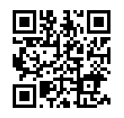

О проекте
«Билет в Будущее» для родителей
Цель Проекта: формирование готовности к профессиональному самоопределению
обучающихся 6-11 классов.
Форматы работы в Проекте
для родителей:
очные мероприятия - родительские собрания;
онлайн мероприятия – диагностики («Родительские сценарии», «Карьерная грамотность родителя» и т.п.);
всероссийские родительские собрания;
образовательные курсы - «Родители в теме», планировщики, памятки, чек-листы.
для детей:
очные мероприятия (встречи с представителями работодателей);
онлайн мероприятия (диагностики, выставки, собрания, профпробы);
экскурсии (экскурсии на предприятия, исторический парк «Россия – моя история», дни «открытых дверей» в организациях ВО, СПО);
профессиональные пробы;
мастер-классы;
тренинги.
Задача родителей
поддержать детей в период выбора будущей профессии, этот выбор отразится на всей их жизни.
Проект предусматривает обязательную регистрацию участников, которую осуществляют сотрудники образовательных организаций на Платформе.
Для обучающихся до 14 лет обязательно требуется согласие на обработку персональных данных от родителей/законных представителей).
Платформа разработана и функционирует в соответствии с требованиями Федерального закона от 27.07.2006 г. № 152-ФЗ «О персональных данных»).
Информация для родителей
Рекомендации для родителей
Проект в ХМАО-Югре

